Slide 1
Stratégies d’approvisionnement
Daniel Kaszubowski

Slide 2
Road Transportation Systems Engineering Development in the Sub-Saharan Africa – Modern EU Master Programme & Capacity Building

Slide 4
Objectifs d’apprentissage
Analyser mondial vs. local sourcing trade-offs pour your entreprise context
Réaliser une analyse faire ou acheter pour décider entre internalisation et externalisation
Développer commodity approvisionnement stratégies pour coût optimization
Comprendre contract gestion fundamentals et risque allocation

Slide 5
Section 1Mondial vs. Local Sourcing Decisions

Slide 6
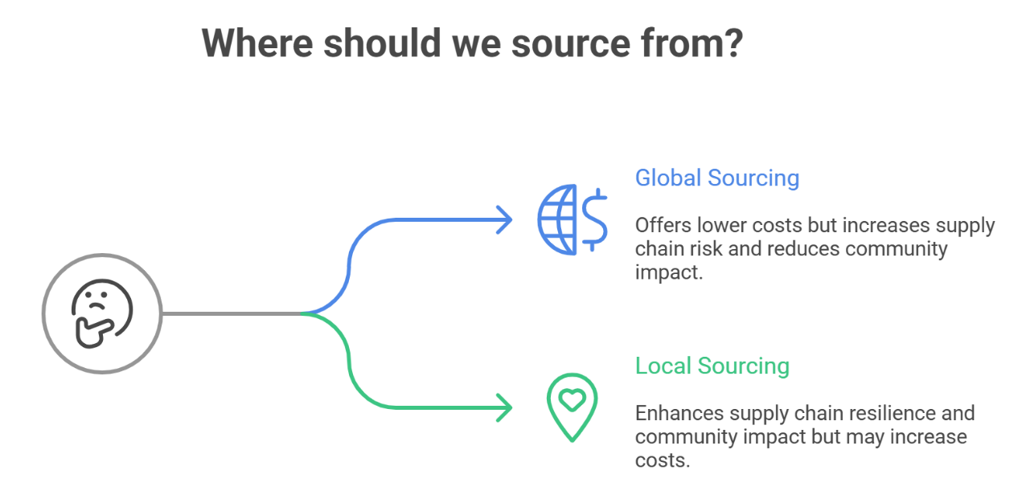
Décisions d’approvisionnement mondial ou local
L’une des décisions les plus stratégiques pour les entreprises consiste à choisir où s’approvisionner : au niveau mondial (pour obtenir le coût le plus bas) ou localement (pour réduire les risques et renforcer les capacités régionales). Cette décision a des implications majeures sur la résilience, les coûts et l’impact communautaire.
D'où devons-nous nous approvisionner ?
Approvisionnement mondial
Réduit les coûts mais augmente le risque de chaîne d’approvisionnement et limite l’impact local.
Approvisionnement local
Renforce la résilience de la chaîne d’approvisionnement et l’impact communautaire, mais peut accroître les coûts.

Slide 7
Approvisionnement mondial (fournisseurs internationaux)
Avantages :
Coût Leadership : Lowest-coût fournisseurs often dans low-labor-coût countries (Asia, Mexico, parts de Afrique)
Specialized Capability : Some products only available de specific geographies (certain minerals, specialized manufacturing)
Economies de Scale : Large fournisseurs avec efficient operations et volume discounts
Advanced Technologie : Développered countries often have latest technologie et innovation

Slide 8
Approvisionnement mondial (fournisseurs internationaux)
Inconvénients :
Délais longs : des temps de transit plus longs (4 à 8 semaines d’expédition) exigent des stocks tampons et un fonds de roulement plus importants
Risque de perturbation de l’approvisionnement : retards portuaires, défaillances des transporteurs, événements géopolitiques et catastrophes naturelles affectent toute la chaîne
Défis du contrôle qualité : plus difficile de surveiller et contrôler la qualité à distance ; support sur site limité
Risque de change : les fluctuations des taux de change affectent le coût final
Coûts cachés : droits d’importation, transport, inspection, conformité et cycles de paiement plus longs
Préoccupations éthiques : pratiques de travail, normes environnementales et transparence plus difficiles à vérifier
Risque lié à la propriété intellectuelle : contrefaçon, vol de conceptions ou de spécifications

Slide 9
Approvisionnement local (fournisseurs régionaux/nationaux)
Avantages :
Supply Sécurité : Short lead times, easier disruption response, better visibility
Responsive Partnerships : Local fournisseurs more accessible pour problem-solving et changes
Lower Working Capital : Shorter lead times reduce stock carrying coûts
Contrôle qualité : Easier on-site audits et qualité gestion
Risque Mitigation : Geo-diversification reduces concentration risque
Community Impact : Jobs, skills development, local economic growth
Éthique Alignment : Easier à verify labor et environmental practices
Tariff/Compliance Benefits : AfCFTUn trade agreements reduce tariffs within region

Slide 10
Approvisionnement local (fournisseurs régionaux/nationaux)
Inconvénients :
Coût unitaire plus élevé : les fournisseurs locaux ne peuvent souvent pas rivaliser avec la production mondiale de masse
Capacité limitée : les fournisseurs locaux peuvent ne pas bénéficier d’économies d’échelle
Lacunes de capacité : technologie avancée ou expertise spécialisée parfois insuffisantes
Variabilité de la qualité : les fournisseurs en développement peuvent présenter une qualité irrégulière
Risque de source unique : si le fournisseur local échoue, les alternatives sont limitées, ce qui renforce le besoin de sources multiples

Slide 11
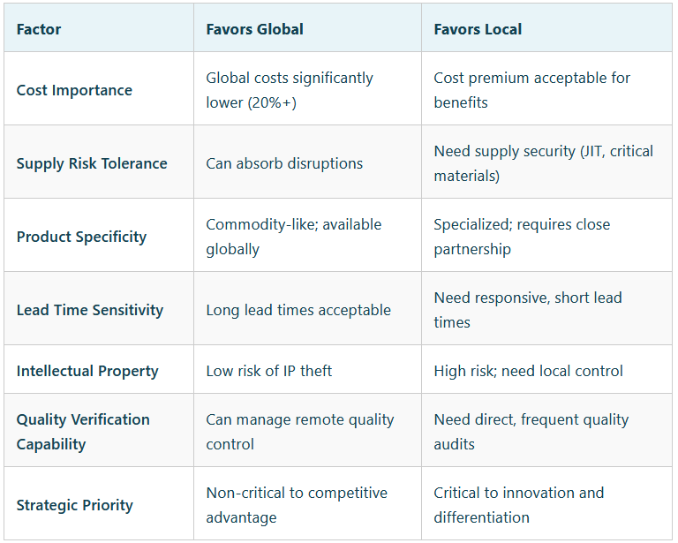
Cadre de décision : mondial ou local
Facteur
Favorise le mondial
Favorise le local
Importance du coût
Coûts mondiaux nettement plus bas (20 %+)
Prime de coût acceptable pour les bénéfices
Tolérance au risque d’approvisionnement
Peut absorber les perturbations
Besoin de sécurité d’approvisionnement (JIT, matières critiques)
Spécificité du produit
Produit de base ; disponible mondialement
Spécialisé ; exige un partenariat étroit
Sensibilité aux délais
Délais longs acceptables
Besoin de réactivité et de délais courts
Propriété intellectuelle
Faible risque de vol de PI
Risque élevé ; besoin d’un contrôle local
Capacité de vérification qualité
Peut gérer un contrôle qualité à distance
Besoin d’audits qualité directs et fréquents
Priorité stratégique
Non critique pour l’avantage concurrentiel
Critique pour l’innovation et la différenciation

Slide 12
Section 2Analyse faire ou acheter (internalisation/externalisation)

Slide 13
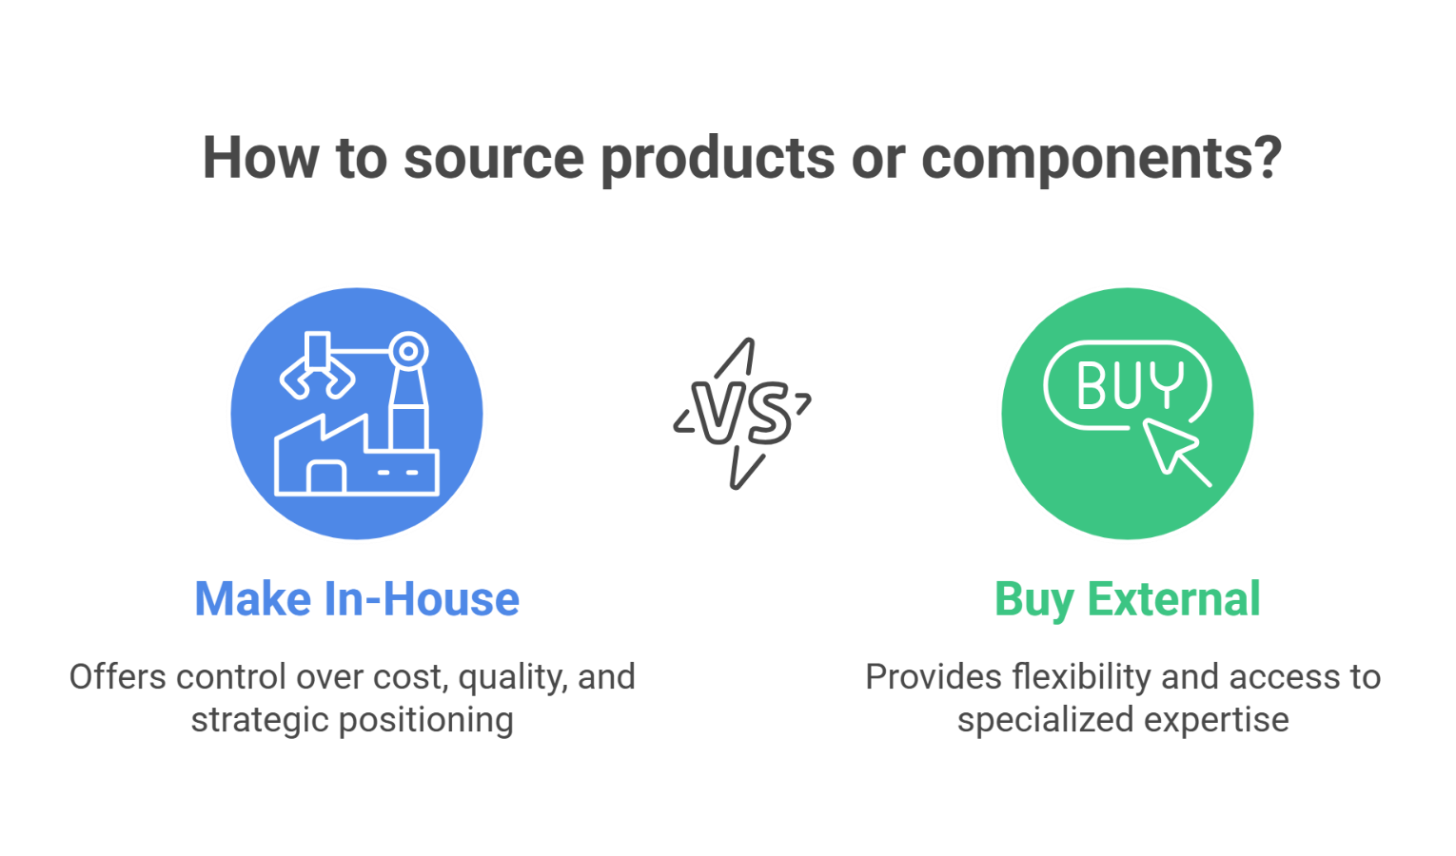
Analyse faire ou acheter
Une autre décision stratégique importante consiste à déterminer s’il faut fabriquer un produit ou un composant en interne ou l’acheter auprès d’un fournisseur externe. Cette décision a des effets majeurs sur les coûts, la flexibilité, la qualité et le positionnement stratégique.
Comment s’approvisionner en produits ou composants ?
ACHAT
Fabriquer en interne
Acheter à l’externe
Maîtrise des coûts, de la qualité et du positionnement stratégique
Apporte de la flexibilité et l’accès à une expertise spécialisée

Slide 14
FAIRE (internalisation)
Avantages de making :
Contrôle qualité : Direct control over product qualité et specifications
Intellectual Property : Keep proprietary designs et processuses confidential; no risque de copying
Flexibility : Cun quickly change design ou volume without fournisseur coordination
Strategic Advantage : Core capability that competitors can't easily replicate
Vertical Intégration : Control entire chaîne d’approvisionnement; reduce dependency on fournisseurs
Profit Capture : Keep fournisseur margin as profit

Slide 15
FAIRE (internalisation)
Inconvénients de making :
High Capital Investment : Equipment, facilities, technologie required upfront
High Ongoing Coûts : Labor, overhead, maintenance ongoing
Fixed Coûts : Overhead doesn't decrease if volume drops (low flexibility)
Specialization Risque : Employees may lack specialized expertise de dedicated fournisseurs
Opportunity Coût : Capital tied up dans manufacturing could be invested dans core entreprise
Technologie Obsolescence : Need à continuously invest à stay competitive

Slide 16
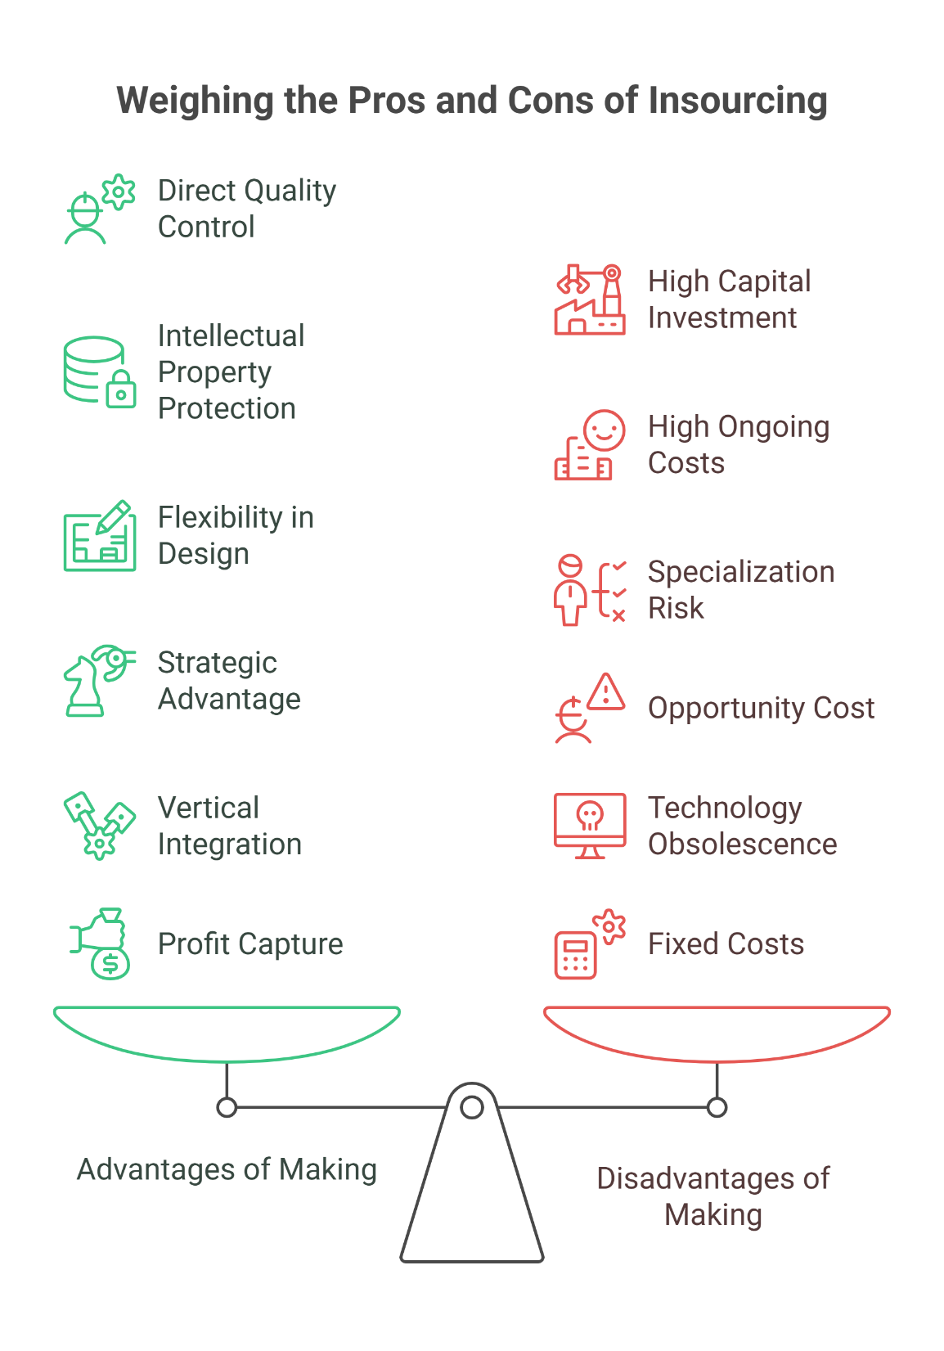
Peser les avantages et les inconvénients de l’internalisation
Peser les avantages et les inconvénients de l’internalisation
Contrôle qualité
direct
Contrôle qualité
direct
Investissement
initial élevé
Investissement
initial élevé
Investissement
initial élevé
Investissement
initial élevé
Protection de la
propriété intellectuelle
Protection de la
propriété intellectuelle
Coûts récurrents
élevés
Coûts récurrents
élevés
Coûts récurrents
élevés
Coûts récurrents
élevés
Flexibilité de
conception
Flexibilité de
conception
Risque de
spécialisation
Risque de
spécialisation
Risque de
spécialisation
Risque de
spécialisation
Avantage
stratégique
Avantage
stratégique
Coût
d’opportunité
Coût
d’opportunité
Coût
d’opportunité
Coût
d’opportunité
Intégration
verticale
Obsolescence
technologique
Intégration
verticale
Obsolescence
technologique
Obsolescence
technologique
Obsolescence
technologique
Captation de
la marge
Coûts fixes
Captation de
la marge
Coûts fixes
Coûts fixes
Coûts fixes
Avantages de la
fabrication
Inconvénients de la
fabrication
Avantages de la
fabrication
Inconvénients de la
fabrication

Slide 17
ACHETER (externalisation)
Avantages :
Lower Capital Investment : No upfront equipment/facility coûts
Lower Operating Coûts : Fournisseur achieves economies de scale; may be 20-40% cheaper
Flexibility : Cun increase/decrease volume; don't own fixed assets
Spécialisation : le fournisseur est expert dans ce produit ; vous vous concentrez sur votre compétence cœur
Speed à Marché : Buy de existing fournisseur vs. time à build capability
Risque Transfer : Fournisseur takes on demande/technologie risque

Slide 18
ACHETER (externalisation)
Inconvénients de making :
Qualité Risque : Dependent on fournisseur qualité; less direct control
IP Risque : Sharing specifications avec external fournisseur risques copying/counterfeiting
Dépendance : si le fournisseur échoue ou augmente ses prix, vos options sont limitées
Flexibility Loss : Changes require fournisseur coordination; slower response
Perturbation de l’approvisionnement : les problèmes du fournisseur affectent directement votre production
Margin Loss : Fournisseur keeps margin; you pay more thun in-house coût

Slide 19
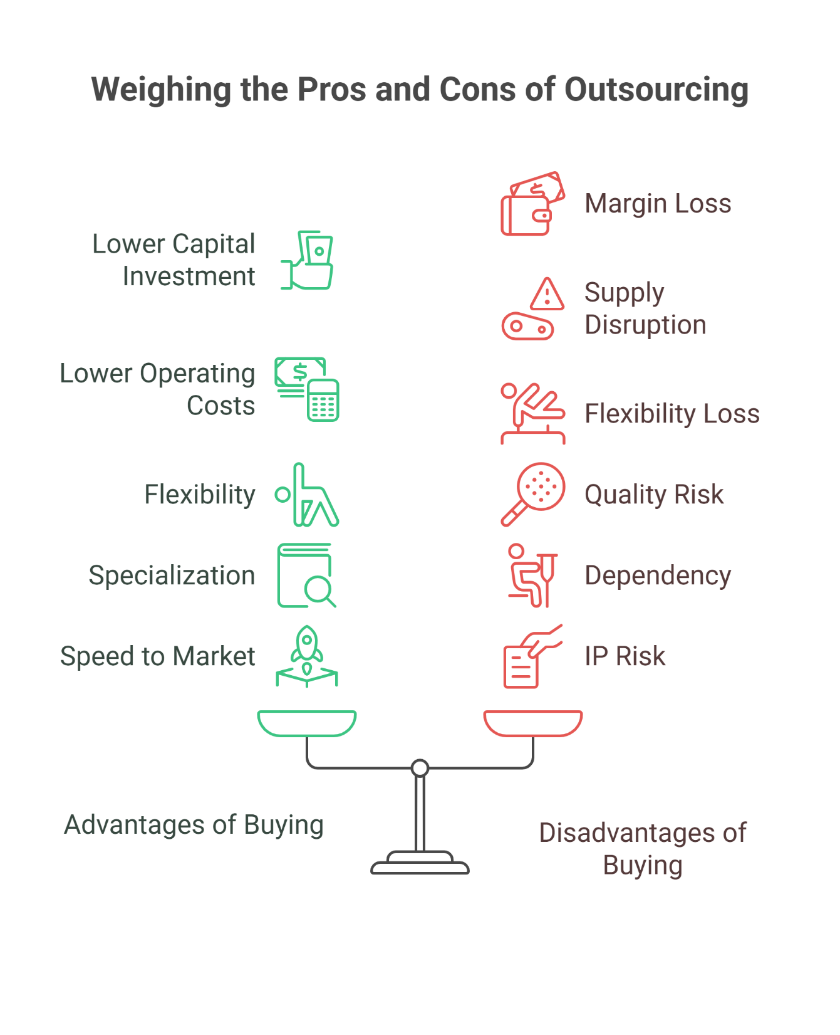
Peser les avantages et les inconvénients de l’externalisation
Peser les avantages et les inconvénients de l’externalisation
Perte de marge
Perte de marge
Investissement initial
plus faible
Investissement initial
plus faible
Rupture
d’approvisionnement
Rupture
d’approvisionnement
Coûts d’exploitation
plus faibles
Coûts d’exploitation
plus faibles
Perte de
flexibilité
Perte de
flexibilité
Flexibilité
Flexibilité
Risque qualité
Risque qualité
Spécialisation
Spécialisation
Dépendance
Dépendance
Accès plus rapide
au marché
Accès plus rapide
au marché
Risque lié à la PI
Risque lié à la PI
Avantages de
l’achat
Inconvénients de
l’achat
Avantages de
l’achat
Inconvénients de
l’achat

Slide 20
Section 3Planification des approvisionnements en matières premières

Slide 21
Approvisionnement en matières premières et hors matières premières
L’approvisionnement en matières premières concerne des matériaux standardisés dont le prix fluctue selon l’offre et la demande mondiales (pétrole, métaux, produits agricoles, etc.). Il exige des stratégies différentes de celles appliquées aux biens manufacturés.

Slide 22
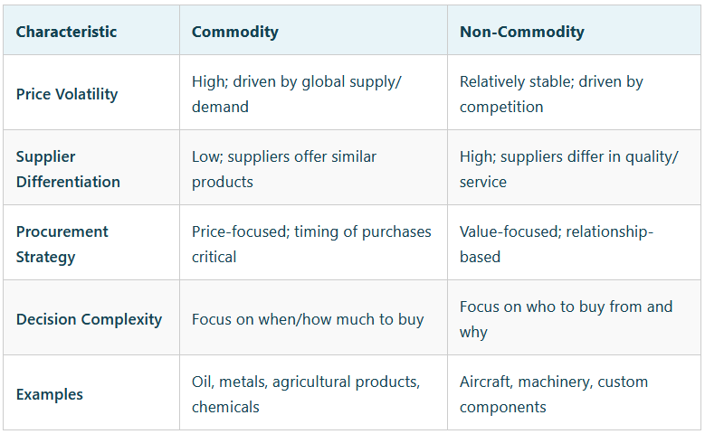
Approvisionnement en matières premières et hors matières premières
Caractéristique
Matière première
Hors matière première
Volatilité des prix
Élevée ; déterminée par l'offre/demande mondiale
Relativement stable ; déterminée par la concurrence
Différenciation des fournisseurs
Faible ; les fournisseurs proposent des produits similaires
Élevée ; diffèrent en qualité/service
Stratégie d'approvisionnement
Axée sur le prix ; calendrier des achats critique
Axée sur le prix ; timing des achats critique
Axée sur la valeur ; basée sur les relations
Complexité décisionnelle
Accent sur quand/combien acheter
Accent sur qui acheter et pourquoi
Exemples
Pétrole, métaux, produits agricoles, produits chimiques
Aéronefs, machines, composants sur mesure

Slide 23
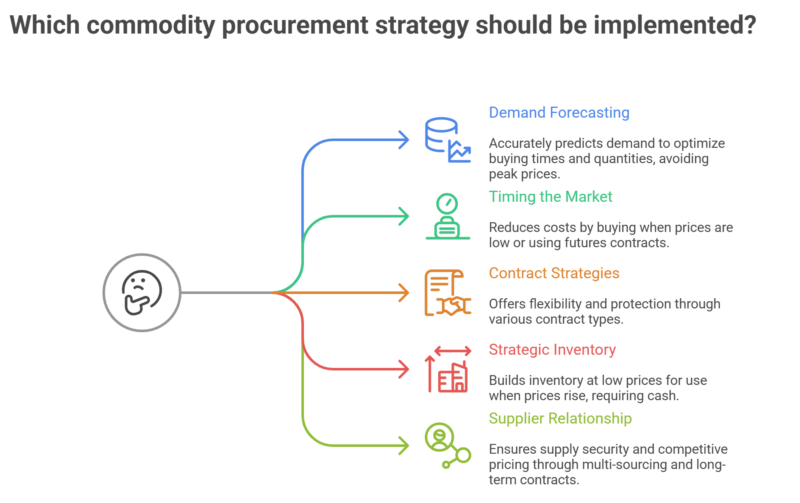
Quelle stratégie d’approvisionnement en matières premières faut-il mettre en œuvre ?
Quelle stratégie d’approvisionnement en matières premières faut-il mettre en œuvre ?
Prévision de la demande
Prévision de la demande
Prédit avec précision la demande afin d’optimiser les périodes et quantités d’achat, en évitant les pics de prix.
Prédit avec précision la demande afin d’optimiser les périodes et quantités d’achat, en évitant les pics de prix.
Synchroniser le marché
Synchroniser le marché
Réduit les coûts en achetant lorsque les prix sont bas ou via des contrats à terme.
Réduit les coûts en achetant lorsque les prix sont bas ou via des contrats à terme.
Stratégies contractuelles
Stratégies contractuelles
Offre de la flexibilité et une protection grâce à différents types de contrats.
Offre de la flexibilité et une protection grâce à différents types de contrats.
Stock stratégique
Stock stratégique
Constitue des stocks à bas prix pour les utiliser lorsque les prix augmentent, en nécessitant de la trésorerie.
Constitue des stocks à bas prix pour les utiliser lorsque les prix augmentent, en nécessitant de la trésorerie.
Relation fournisseur
Relation fournisseur
Assure la sécurité d’approvisionnement et des prix compétitifs par le multi-sourcing et des contrats de long terme.
Assure la sécurité d’approvisionnement et des prix compétitifs par le multi-sourcing et des contrats de long terme.

Slide 24
Contexte africain : approvisionnement en café comme matière première
Scénario : une entreprise de boissons a besoin de 10 000 tonnes de café par an en provenance d’Afrique de l’Est
Réalité du marché : prix du café volatils (fourchette de 1,50–2,50 $/lb sur 2 ans)
Stratégie :
• T1 : Suivre les prix ; acheter 3 000 tonnes lorsque le prix est à 1,60 $/lb (bas)
• T2–T3 : Constituer un stock à mesure que les prix montent à 2,00 $/lb ; disposer de contrats en place
• T4 : Exécuter un contrat à long terme verrouillant 1,85 $/lb pour l’année suivante
• Résultat : coût moyen de 1,82 $/lb contre 2,00 $/lb sur le marché au comptant. Économies : 9 % sur 20 M$ d’achats

Slide 25
Section 4Bases de la gestion des contrats

Slide 26
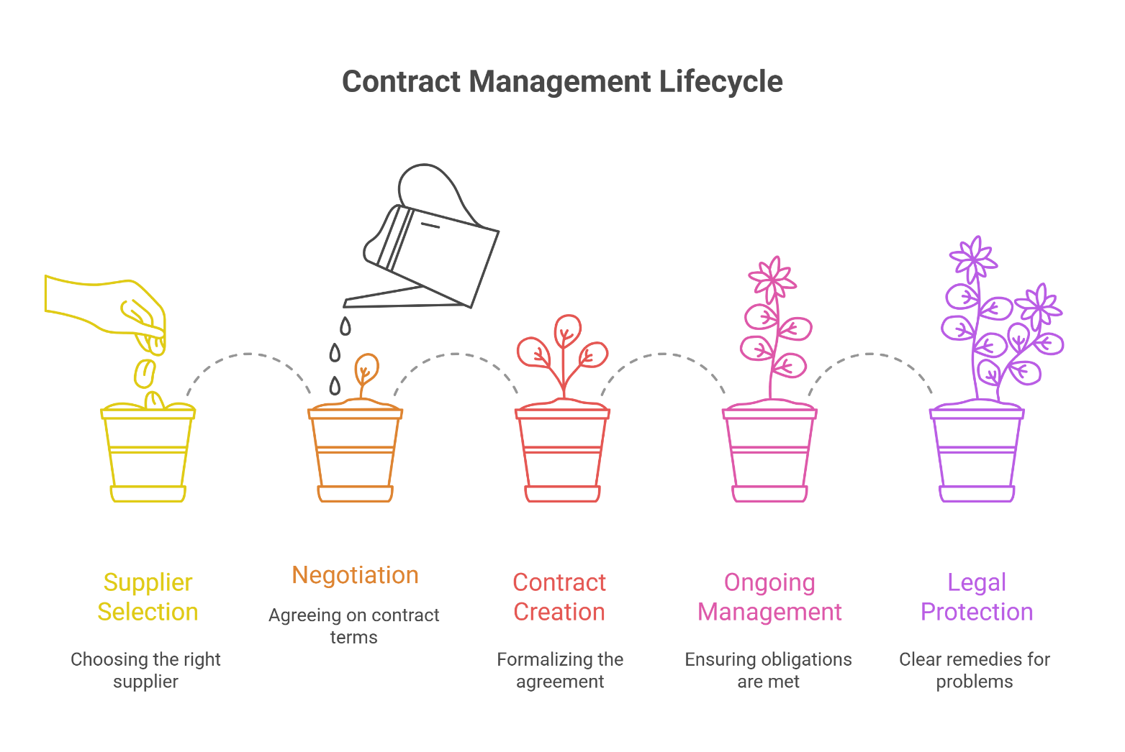
Bases de la gestion des contrats
Cycle de vie de la gestion des contrats
Une fois le fournisseur sélectionné et les conditions négociées, le contrat devient votre protection juridique et votre guide opérationnel. Une bonne gestion contractuelle garantit que les deux parties comprennent leurs obligations et disposent de recours clairs en cas de problème
Cycle de vie de la gestion des contrats
Sélection du
fournisseur
Négociation
Création du
contrat
Gestion
continue
Protection
juridique
Sélection du
fournisseur
Négociation
Création du
contrat
Gestion
continue
Protection
juridique
Choisir le bon
fournisseur
Accord sur les
conditions contractuelles
Formaliser
l’accord
S’assurer que les obligations
sont respectées
Recours clairs
en cas de problème
Choisir le bon
fournisseur
Accord sur les
conditions contractuelles
Formaliser
l’accord
S’assurer que les obligations
sont respectées
Recours clairs
en cas de problème

Slide 27
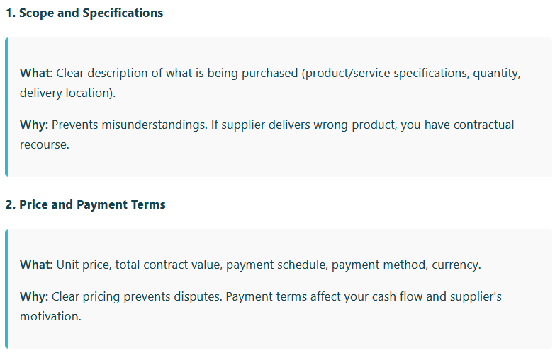
Éléments essentiels du contrat (1/5)
1. Champ d’application et spécifications
Quoi : Description claire de ce qui est acheté (spécifications du produit/service, quantité, lieu de livraison).
Pourquoi : Évite les malentendus. Si le fournisseur livre le mauvais produit, vous disposez d’un recours contractuel.
2. Prix et modalités de paiement
Quoi : Prix unitaire, valeur totale du contrat, échéancier de paiement, mode de paiement, devise.
Pourquoi : Une tarification claire évite les litiges. Les modalités de paiement influencent la trésorerie et la motivation du fournisseur.

Slide 28
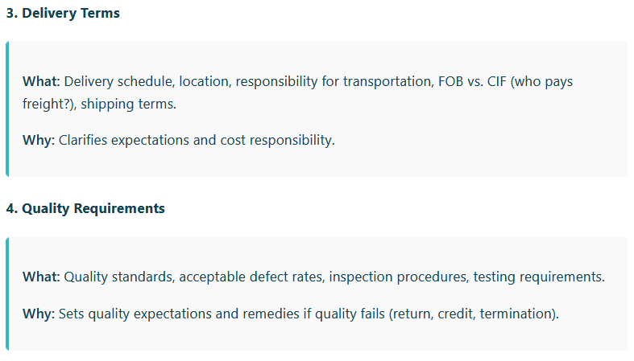
Éléments essentiels du contrat (3/5)
3. Conditions de livraison
Quoi : Calendrier de livraison, lieu, responsabilité du transport, FOB vs CIF (qui paie le fret ?), conditions d’expédition.
Pourquoi : Clarifie les attentes et la responsabilité des coûts.
4. Exigences de qualité
Quoi : Normes de qualité, taux de défauts acceptables, procédures d’inspection, exigences d’essai.
Pourquoi : Définit les attentes qualité et les recours en cas de non-conformité (retour, avoir, résiliation).

Slide 29
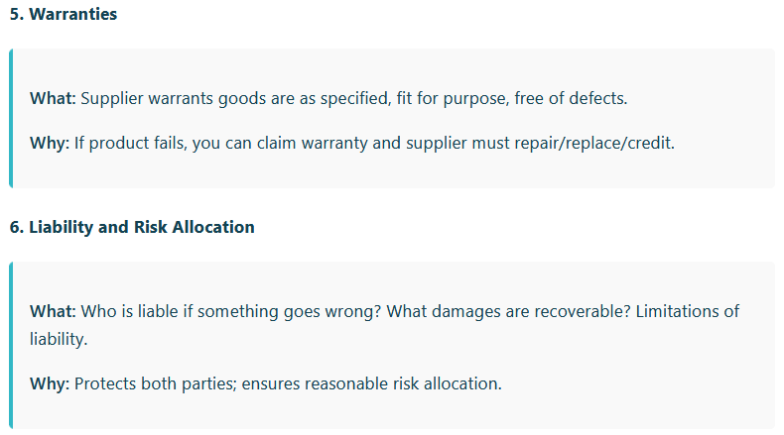
Éléments essentiels du contrat (3/5)
5. Garanties
Quoi : Le fournisseur garantit que les biens sont conformes aux spécifications, adaptés à l’usage prévu et exempts de défauts.
Pourquoi : En cas de défaillance du produit, la garantie permet d’exiger réparation, remplacement ou avoir.
6. Responsabilité et répartition des risques
Quoi : Qui est responsable en cas de problème ? Quels dommages sont indemnisables ? Limites de responsabilité.
Pourquoi : Protège les deux parties ; assure une répartition raisonnable des risques.

Slide 30
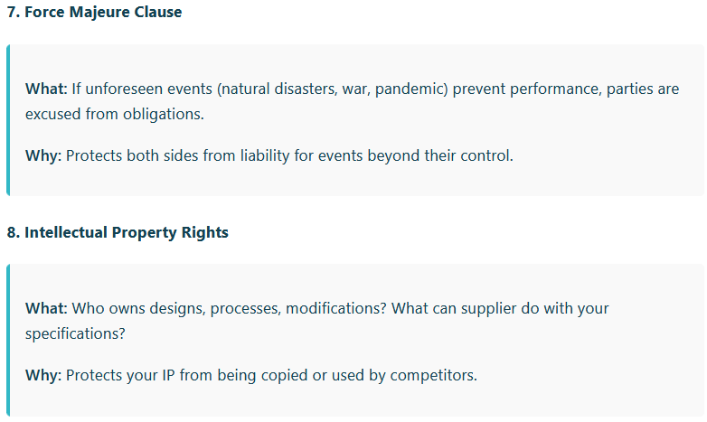
Éléments essentiels du contrat (4/5)
7. Clause de force majeure
Quoi : Si des événements imprévus (catastrophes naturelles, guerre, pandémie) empêchent l’exécution, les parties sont libérées de leurs obligations.
Pourquoi : Protège les deux parties contre la responsabilité pour des événements hors de leur contrôle.
8. Droits de propriété intellectuelle
Quoi : Qui détient les conceptions, procédés, modifications ? Que peut faire le fournisseur avec vos spécifications ?
Pourquoi : Protège votre PI contre la copie ou l’utilisation par des concurrents.

Slide 31
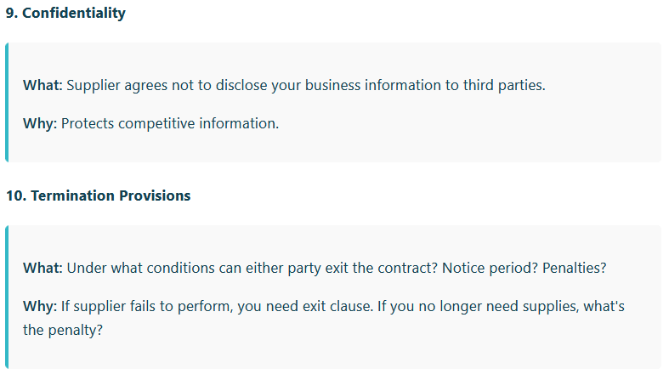
Éléments essentiels du contrat (5/5)
9. Confidentialité
Quoi : Le fournisseur s’engage à ne pas divulguer vos informations commerciales à des tiers.
Pourquoi : Protège les informations concurrentielles.
10. Dispositions de résiliation
Quoi : Dans quelles conditions l’une ou l’autre partie peut-elle sortir du contrat ? Préavis ? Pénalités ?
Pourquoi : Si le fournisseur n’exécute pas, une clause de sortie est nécessaire. Si vous n’avez plus besoin des fournitures, quelle est la pénalité ?

Slide 32
Points clés
Mondial ou local : équilibrer les avantages de coût de l’approvisionnement mondial avec la sécurité d’approvisionnement, la vérification éthique et le renforcement des capacités locales
Faire ou acheter : décision fondée sur l’analyse des coûts PLUS des facteurs qualitatifs (PI, qualité, flexibilité, importance stratégique)
Commodity Approvisionnement : Requires timing le marché, hedging price volatility, et strategic stock planification
Contract Gestion : Essential elements (scope, price, livraison, qualité, warranties, liability, IP, confidentiality, termination)

